Slide 1
Природа. Ценность природы для людей. Окружающий мир, 3 класс
Выполнила
Серёгина Ольга Ивановна,
учитель начальных классов МБОУ «СОШ№2» г. Суворова им. А.П. Ефанова»

Slide 2
Содержание.
1.Природа. Создано человеком.
2.Живая и неживая природа.
3.Живые существа и организмы.
4.Наука биология.
5.Царства живой природы.
6.Бактерии.
7.Микроскоп.
8.Связи в природе.
9.Значение природы для людей.
10. Словарь.

Slide 3
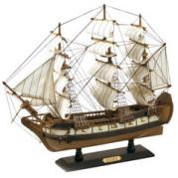
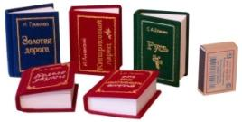
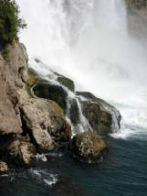
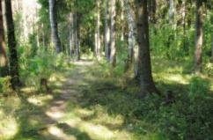
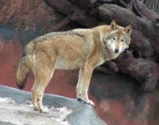
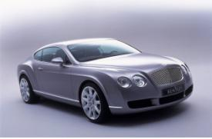
природа создано человеком

Slide 5
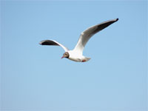
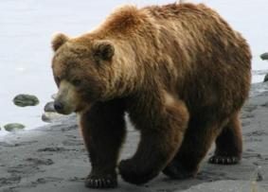
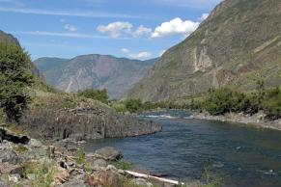
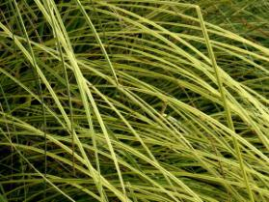
ПРИРОДА
ЖИВАЯ НЕЖИВАЯ
МЕДВЕДЬ
ПТИЦЫ
ТРАВА
РЕКА
КАМНИ

Slide 6
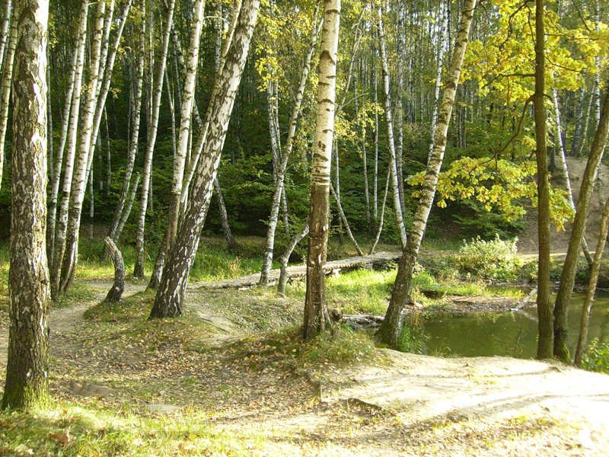
Живые существа или организмы:
дышат,
питаются,
растут,
развиваются,
приносят потомство,
умирают.

Slide 7
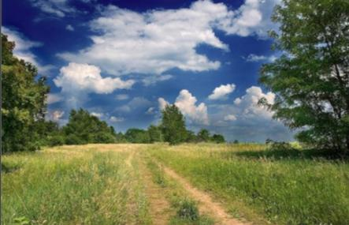
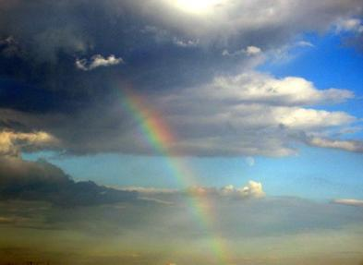
БИОЛОГИЯ
«биос» (жизнь) + «логос» (наука)
Биология-совокупность наук о живой природе, о закономерностях органической жизни.

Slide 8
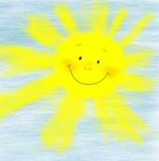
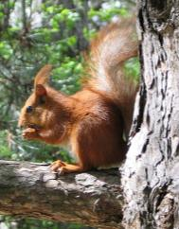
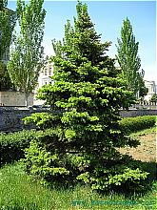
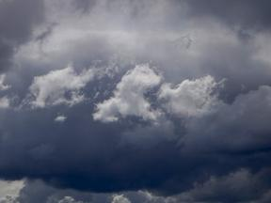
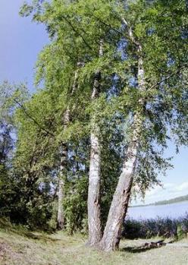
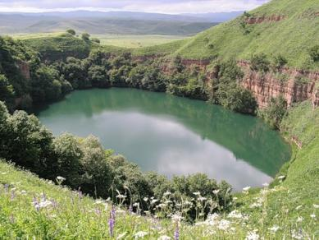
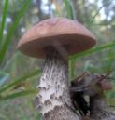
СВЯЗИ В ПРИРОДЕ

Slide 9
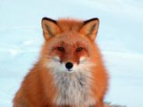
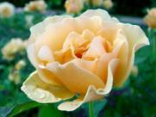
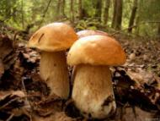
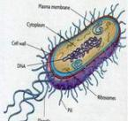
ЦАРСТВА
ЖИВОЙ ПРИРОДЫ
животные
растения
грибы
бактерии

Slide 10
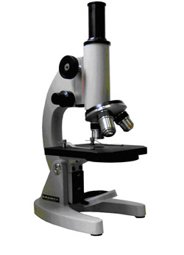
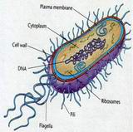
МИКРОСКОП
Увеличительный прибор
для рассматривания предметов, неразличимых
простым глазом.

Slide 11
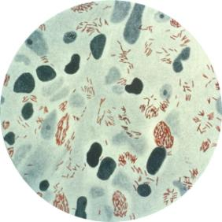
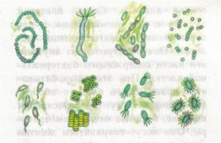
БАКТЕРИИ
Бактерии - микроорганизмы,
в основном одноклеточные.

Slide 12
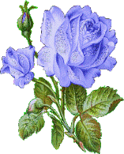
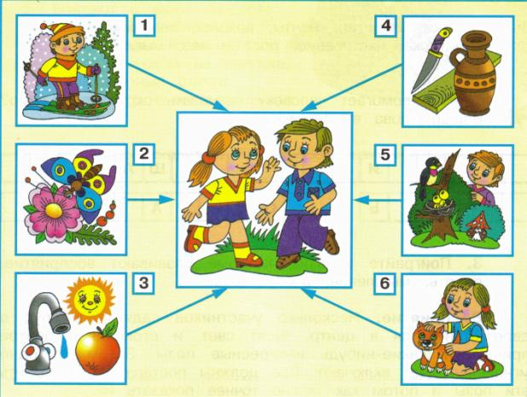
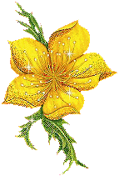
ЗНАЧЕНИЕ
ПРИРОДЫ ДЛЯ ЛЮДЕЙ

Slide 13
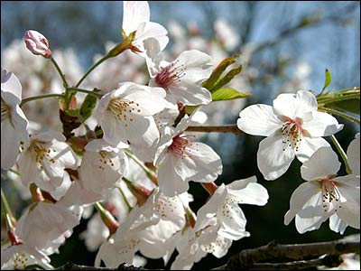
ПРИРОДА-ИСТОЧНИК:
здоровья
красоты
тепла,света,воздуха,пищи,воды
материалов для хозяйственной деятельности
познания
доброты

